Slide 3
с а м о в а р
 |  |  |  | 1
 |  |  |  |  |  |  | 2
 |  |  |  |  |  | 3
 |  |  |  |  | 4
 |  |  |  | 5
 |  |  |  |  |  | 6
 |  |  |  |  | 7
 |  |  |  |  |  | 8
9
1. Он пыхтит, как паровоз,
Важно кверху держит нос.
Пошумит, остепенится-
Пригласит чайку напиться.
Самовар.
Пылесос.
Кофеварка.
Телевизор.

Slide 4
 |  |  |  | 1
 |  |  |  |  |  |  | 2
 |  |  |  |  |  | 3
 |  |  |  |  | 4
 |  |  |  | 5
 |  |  |  |  |  | 6
 |  |  |  |  | 7
 |  |  |  |  |  | 8
9
с а м о в а р
п ы л е с о с
2. Я вдыхаю много пыли,
Чтобы вы здоровы были.
Самовар.
Пылесос.
Кофеварка.
Телевизор.

Slide 5
с а м о в а р
 |  |  |  | 1
 |  |  |  |  |  |  | 2
 |  |  |  |  |  | 3
 |  |  |  |  | 4
 |  |  |  | 5
 |  |  |  |  |  | 6
 |  |  |  |  | 7
 |  |  |  |  |  | 8
8
п ы л е с о с
3. На голове пуговка,
в носу решето, одна рука,
да и та на спине.
ч а й н и к
Самовар.
Чайник.
Кофеварка.
Утюг.

Slide 6
с а м о в а р
 |  |  |  | 1
 |  |  |  |  |  |  | 2
 |  |  |  |  |  | 3
 |  |  |  |  | 4
 |  |  |  | 5
 |  |  |  |  |  | 6
 |  |  |  |  | 7
 |  |  |  |  |  | 8
9
4. Ей набили мясом рот,
И она его жуёт.
Жуёт, жуёт,
но не глотает-
В тарелку отправляет.
п ы л е с о с
ч а й н и к
м я с о р у б к а
Мясорубка.
Чайник.
Кофеварка.
Утюг.

Slide 7
с а м о в а р
 |  |  |  | 1
 |  |  |  |  |  |  | 2
 |  |  |  |  |  | 3
 |  |  |  |  | 4
 |  |  |  | 5
 |  |  |  |  |  | 6
 |  |  |  |  | 7
 |  |  |  |  |  | 8
9
п ы л е с о с
5. Нет ушей, а слышит;
Нету рук, а пишет.
ч а й н и к
м я с о р у б к а
м а г н и т о ф о н
Мясорубка.
Чайник.
Магнитофон.
Утюг.

Slide 8
с а м о в а р
 |  |  |  | 1
 |  |  |  |  |  |  | 2
 |  |  |  |  |  | 3
 |  |  |  |  | 4
 |  |  |  | 5
 |  |  |  |  |  | 6
 |  |  |  |  | 7
 |  |  |  |  |  | 8
9
6. Очень умная машина.
Она поможет и написать, и нарисовать, и даже перевести на другой язык.
п ы л е с о с
ч а й н и к
м я с о р у б к а
м а г н и т о ф о н
к о м п ь ю т е р
Мясорубка.
Компьютер.
Магнитофон.
Утюг.

Slide 9
с а м о в а р
 |  |  |  | 1
 |  |  |  |  |  |  | 2
 |  |  |  |  |  | 3
 |  |  |  |  | 4
 |  |  |  | 5
 |  |  |  |  |  | 6
 |  |  |  |  | 7
 |  |  |  |  |  | 8
9
7. Он поможет приготовить вкусные бутерброды из поджаристого хлеба.
п ы л е с о с
ч а й н и к
м я с о р у б к а
м а г н и т о ф о н
Чайник.
Тостер.
Магнитофон.
Утюг.
к о м п ь ю т е р
т о с т е р

Slide 10
с а м о в а р
 |  |  |  | 1
 |  |  |  |  |  |  | 2
 |  |  |  |  |  | 3
 |  |  |  |  | 4
 |  |  |  | 5
 |  |  |  |  |  | 6
 |  |  |  |  | 7
 |  |  |  |  |  | 8
9
п ы л е с о с
8. То назад, то вперёд
Ходит, бродит пароход.
Остановишь – горе,
Продырявит море.
ч а й н и к
м я с о р у б к а
м а г н и т о ф о н
к о м п ь ю т е р
Пылесос.
Холодильник.
Магнитофон.
Утюг.
т о с т е р
у т ю г

Slide 11
с а м о в а р
 |  |  |  | 1
 |  |  |  |  |  |  | 2
 |  |  |  |  |  | 3
 |  |  |  |  | 4
 |  |  |  | 5
 |  |  |  |  |  | 6
 |  |  |  |  | 7
 |  |  |  |  |  | 8
9
9. Полюбуйся, посмотри-
Полюс северный внутри!
Там сверкает снег и лёд,
Там сама зима живёт.
п ы л е с о с
ч а й н и к
м я с о р у б к а
м а г н и т о ф о н
к о м п ь ю т е р
Пылесос.
Холодильник.
Магнитофон.
Утюг.
т о с т е р
у т ю г
х о л о д и л ь н и к

Slide 12
Тема урока:
«Домашние опасности»

Slide 13
ОПАСНО

Slide 14
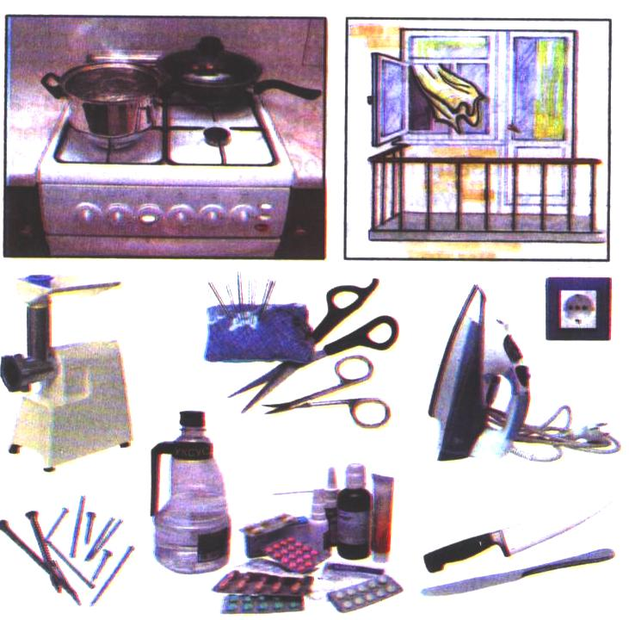

Slide 15
С предметами острыми будь осторожен,
Ими ты больно пораниться можешь!

Slide 16
Лекарства никогда в рот не бери! Опасно!

Slide 17
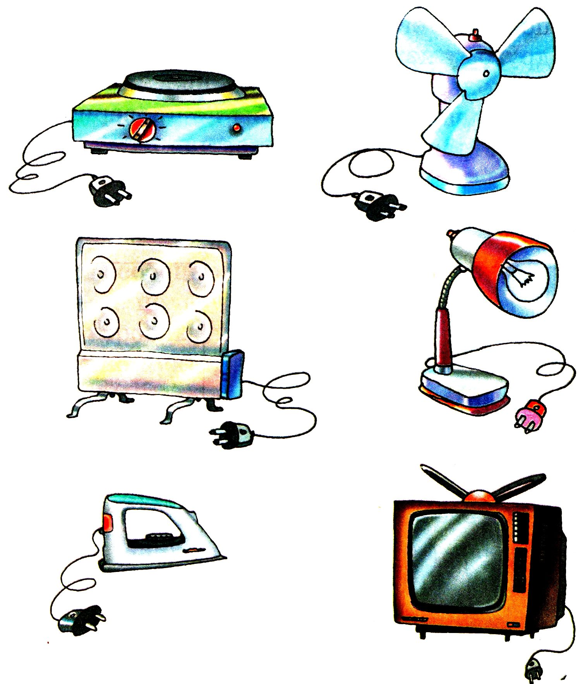

Slide 20
Правила безопасного обращения с электричеством.
Уходя из дома и даже из комнаты, надо обязательно выключить телевизор, магнитофон, утюг и другие электроприборы.
Никогда не тяни за электрический провод руками.
Ни в коем случае не подходи к оголенным проводам, не дотрагивайся до них.
Если из телевизора или пылесоса пахнет горелой резиной, если видны искры – надо немедленно выдернуть из розетки провод. Такой прибор нужно или починить, или выбросить. Но, конечно, пользоваться ими нельзя.

Slide 22
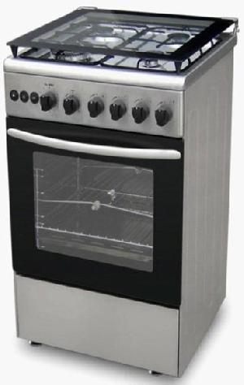
Если вы почувствовали запах газа:
1. Надо немедленно сказать об этом взрослым. 2. Надо сразу же открыть окно и проветрить комнату. 3. Проверить, закрыты ли краны у плиты на кухне. 4. Немедленно позвонить в экстренную службу газа.
Чего нельзя делать, если вы почувствовали запах газа.
1. Нельзя зажигать свет и электрические приборы. 2. Нельзя зажигать спички и проверять, где утечка газа. Может произойти взрыв.

Slide 23
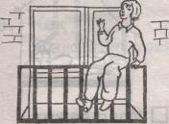
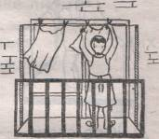
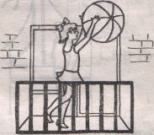
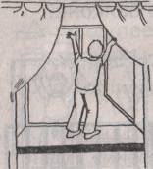
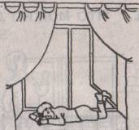
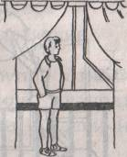
Что можно делать на балконе?
Кто из детей не подвергается опасности?

Slide 24
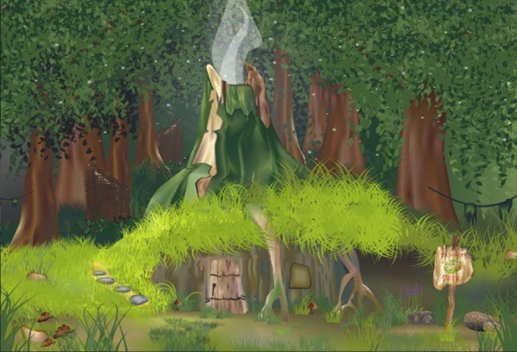

Slide 26
Удар элект-
рич.током
Ожог
Отравление
Повреждение пальцев
Падение
Балкон, окно
Выключатель, розетка
Вентилятор
Чайник,утюг
Лекарства

Slide 27
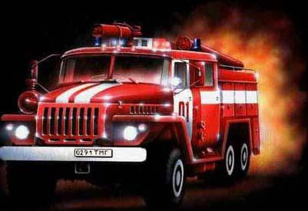
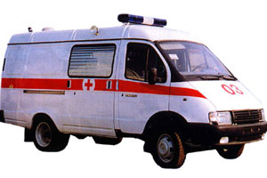
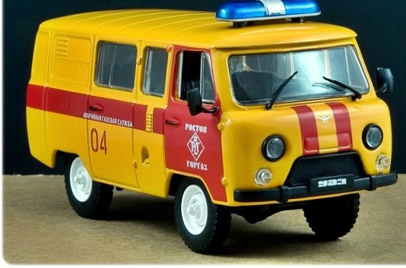
Когда пожар, Рецепт один – Звоните срочно …..
01
Если утюгом обжегся, Воду на ожог не лей, Отправляйся к телефону И звони …. скорей!
03
Газ, почувствовав в квартире, Иди к соседям – звони ….
04

Slide 28
Спасибо за внимание!
Урок окончен.

